Slide 1

Chào mừng các thầy cô về dự giờ lớp 5A
Môn: Toán

Slide 2
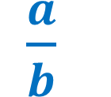
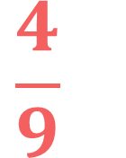

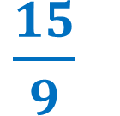
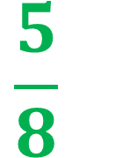
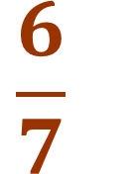
a : b = (b khác 0 )
Ai nhanh hơn
2
3
5
7
Viết thương của phép chia sau dưới dạng phân số
$$\frac{5}{8}$$
6 : 7 = ?
5 : 8 = ?
$$\frac{4}{9}$$
$$\frac{6}{7}$$
4 : 9 =
$\frac{15}{9}$
$$\frac{5}{3}$$
$\frac{a}{b}$
15 : 9 = ?
=

Slide 3

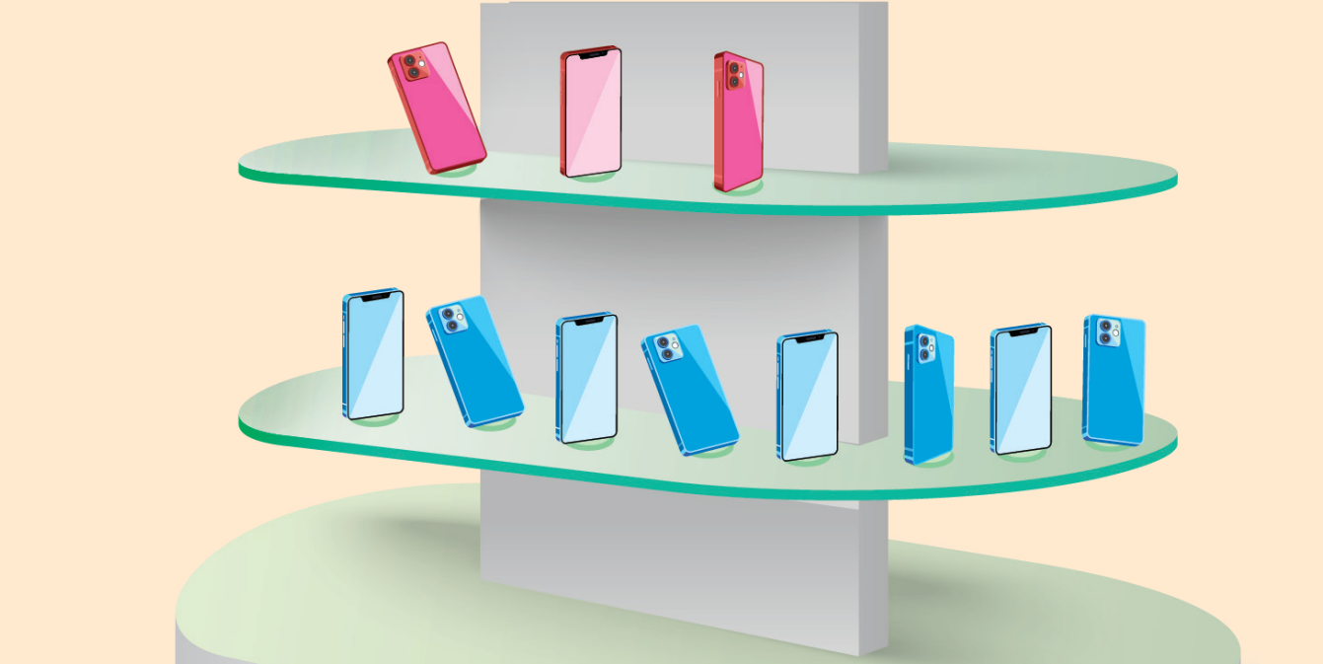


Slide 4
Đọc thông tin sách giáo khoa trang 18, thảo luận nhóm 4 về:
- Tỉ số số điện thoại màu hồng và số điện thoại màu xanh.
- Những điều em hiểu về tỉ số.

Slide 5
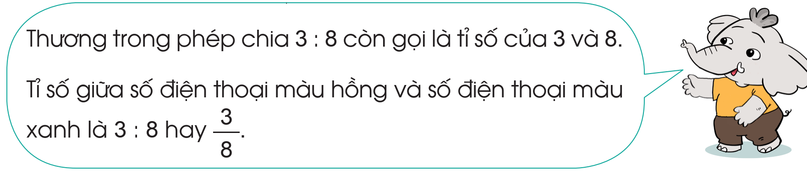

Tỉ số của hai số a và b (b khác 0) là thương trong phép chia số a cho số b.
Kí hiệu là a : b hay
$$\frac{a}{b}$$

Slide 6
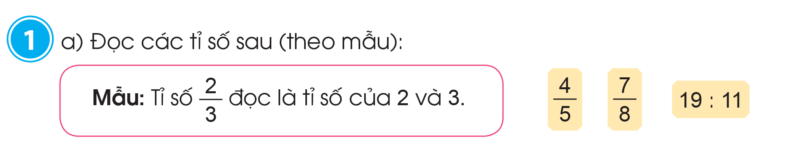
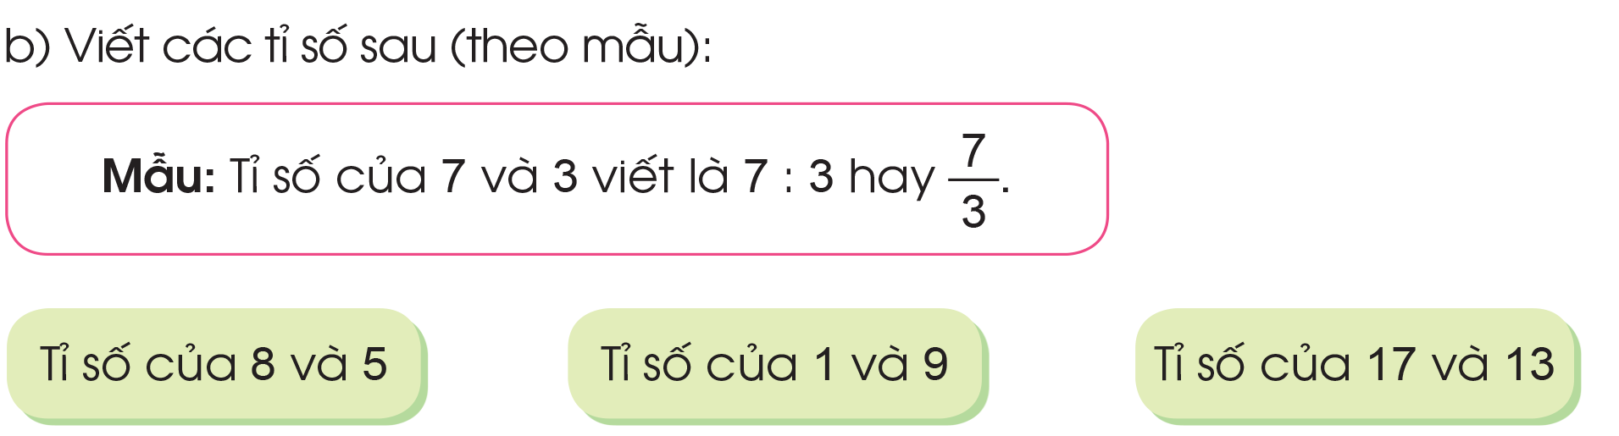
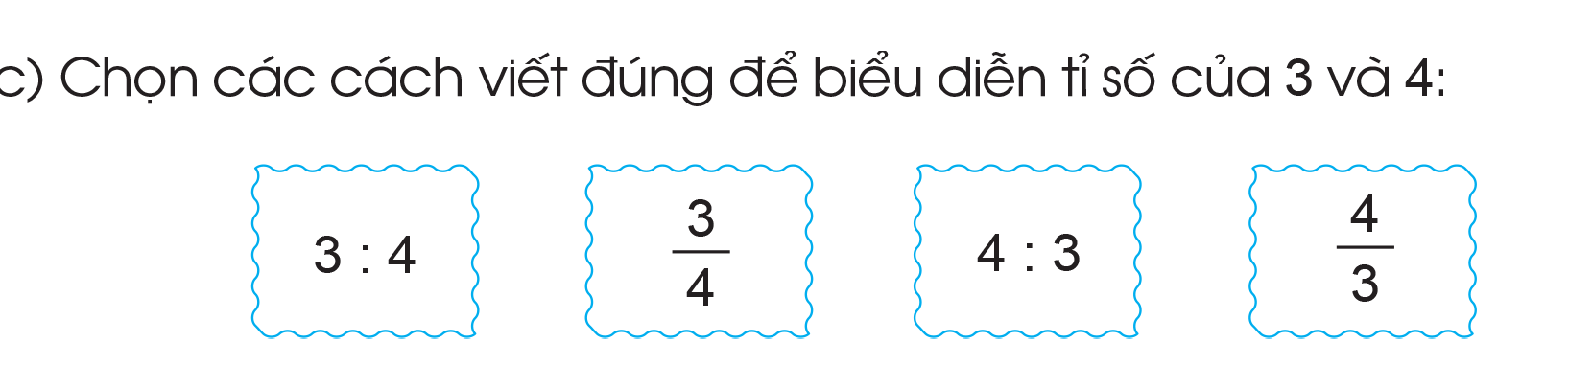
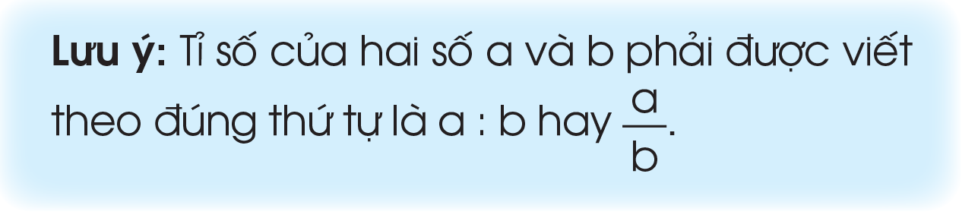

Slide 7

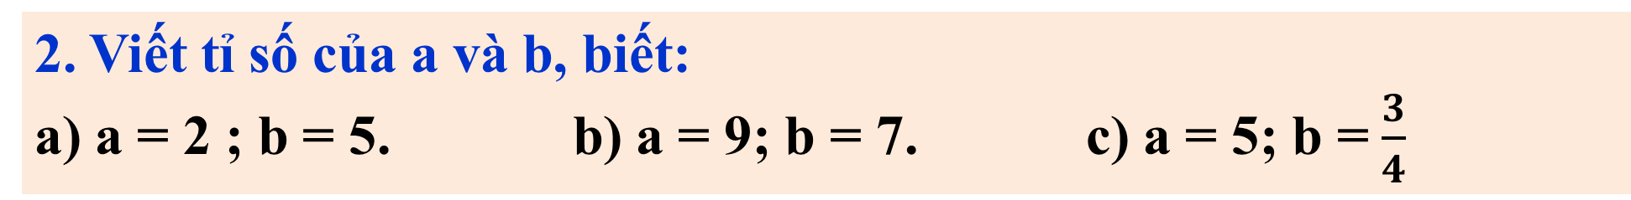
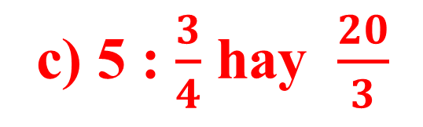
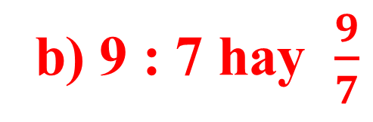
2. Viết tỉ số của a và b, biết:
a) a = 2 ; b = 5. b) a = 9; b = 7. c) a = 5; b = $\frac{3}{4}$
Tỉ số của hai số a và b là:
a) 2 : 5 hay $\frac{2}{5}$
b) 9 : 7 hay $\frac{9}{7}$
c) 5 : $\frac{3}{4}$ hay $\frac{20}{3}$

Slide 8


VƯỢT CHƯỚNG NGẠI VẬT

Slide 9
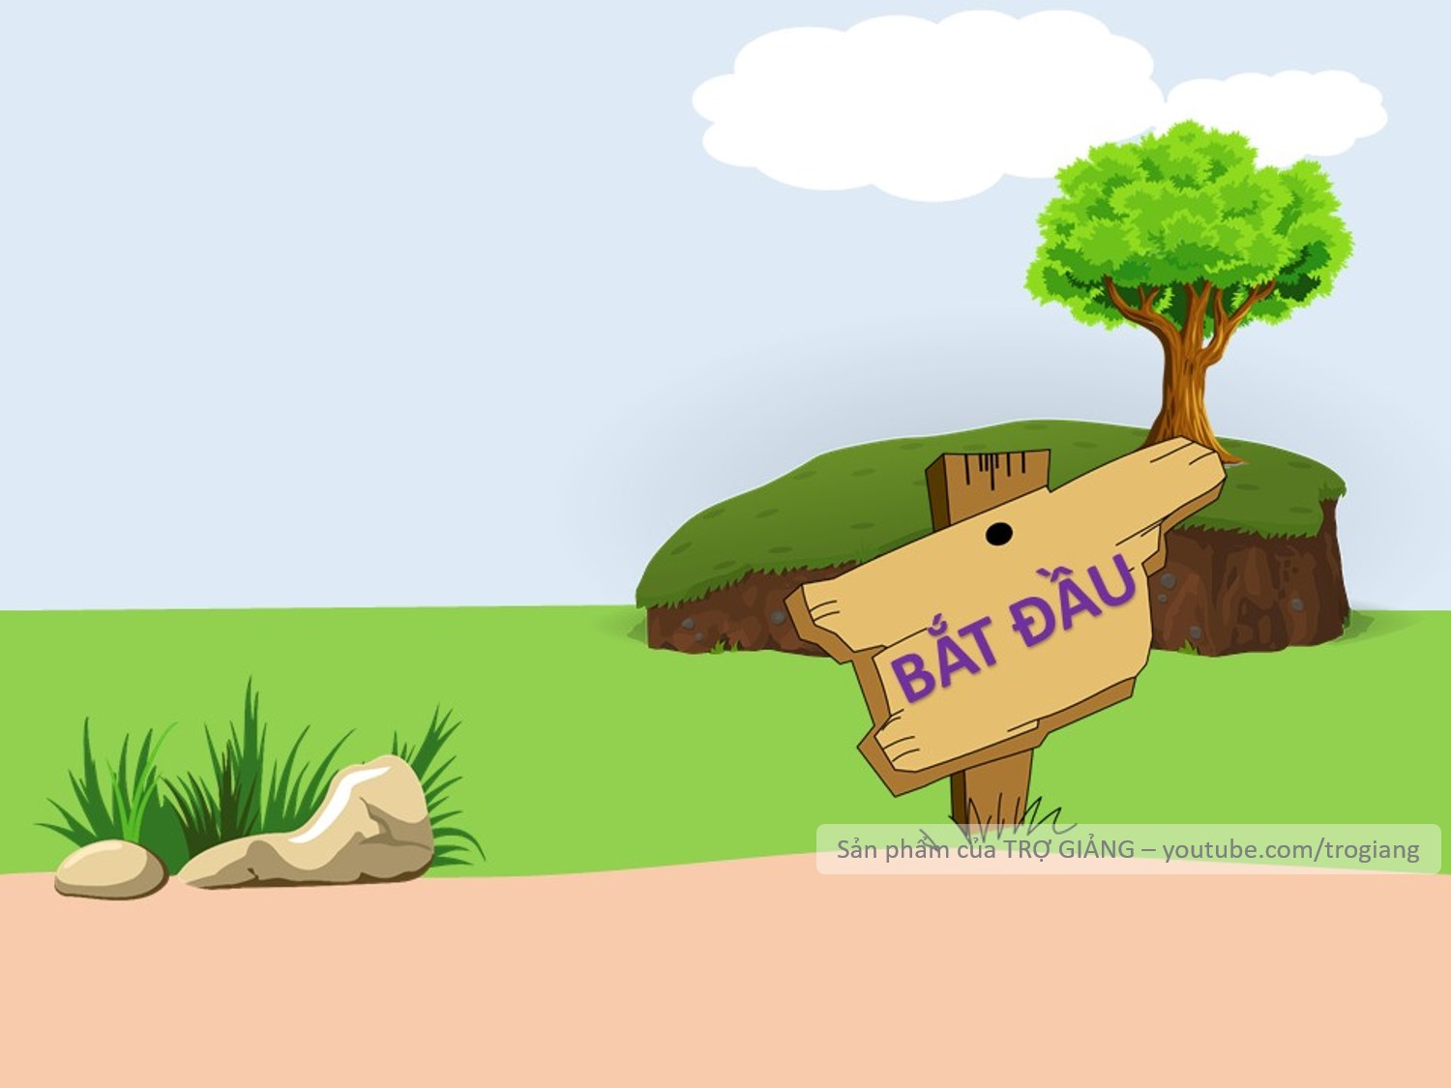
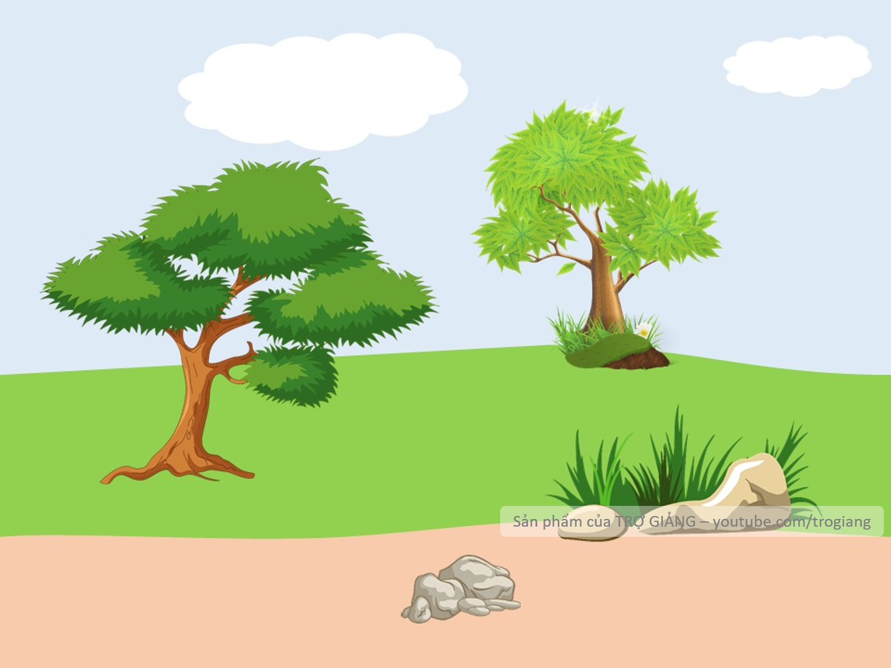


VƯỢT CHƯỚNG
NGẠI VẬT

Slide 10

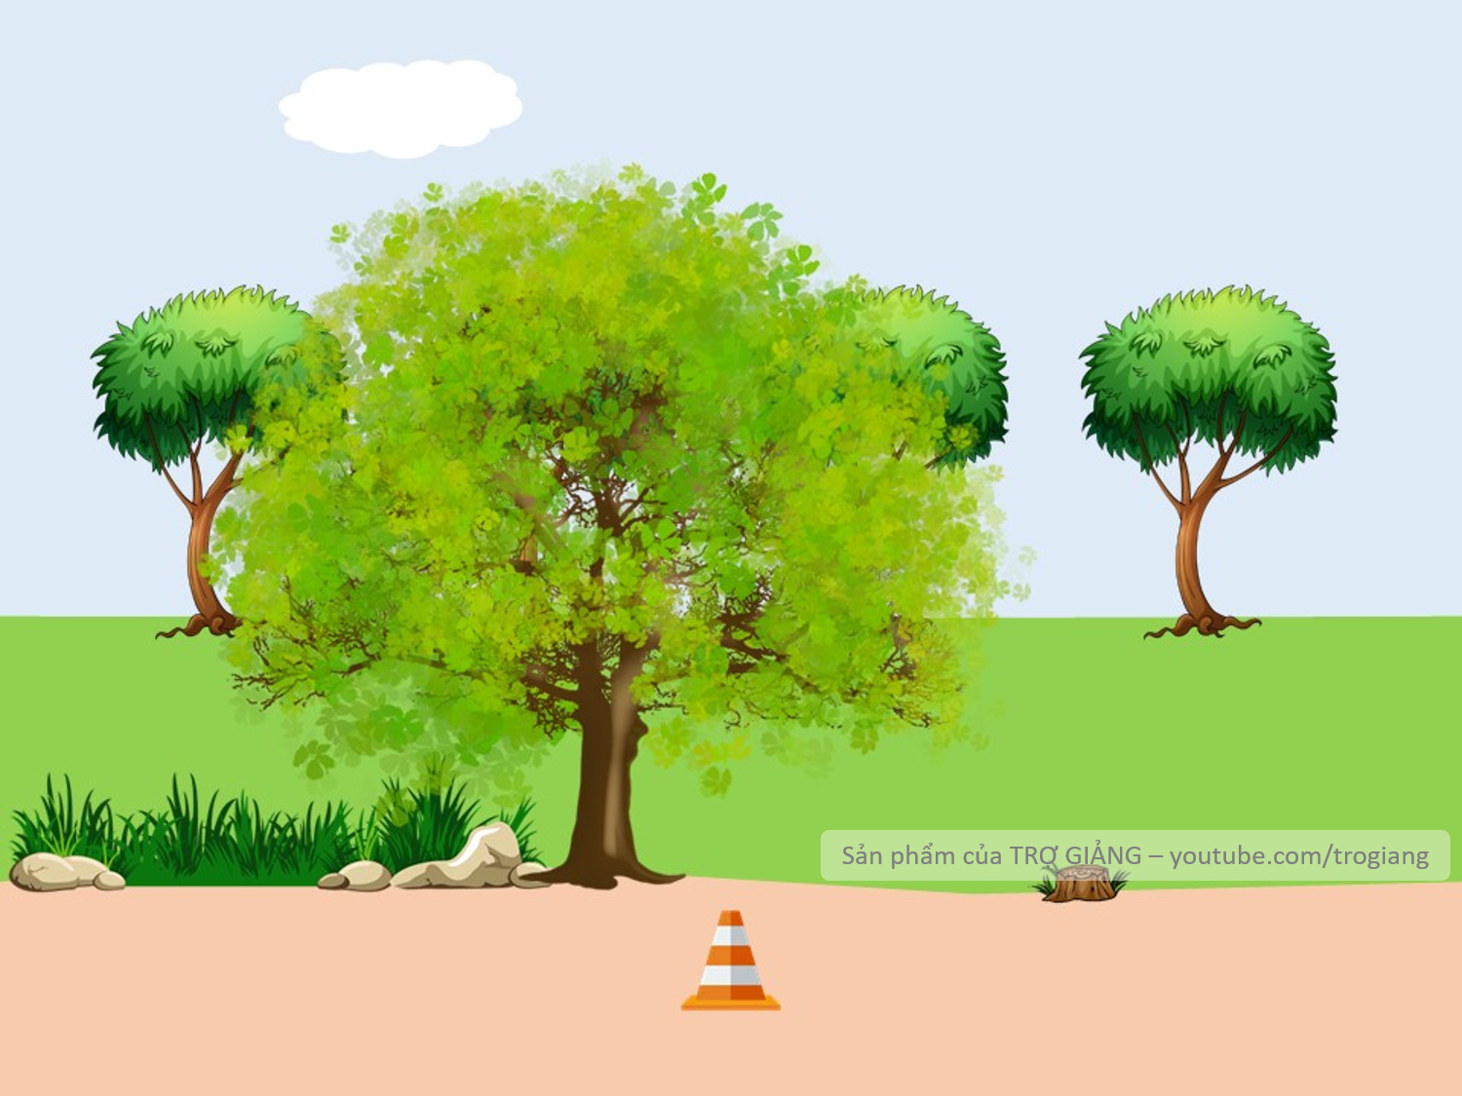



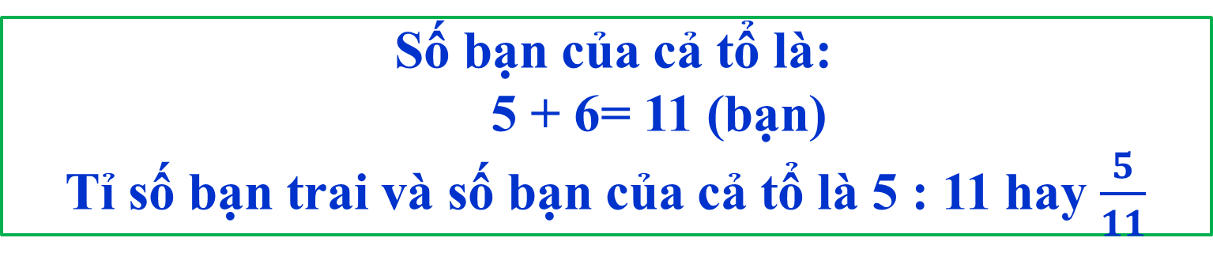
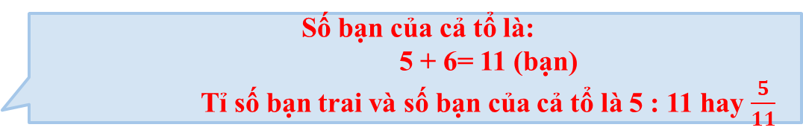
Câu 1: Trong một tổ có 5 bạn trai và 6 bạn gái.
Viết tỉ số của số bạn trai và số bạn của cả tổ.
Số bạn của cả tổ là:
5 + 6= 11 (bạn)
Tỉ số bạn trai và số bạn của cả tổ là 5 : 11 hay $\frac{5}{11}$
Số bạn của cả tổ là:
5 + 6= 11 (bạn)
Tỉ số bạn trai và số bạn của cả tổ là 5 : 11 hay $\frac{5}{11}$

Slide 11
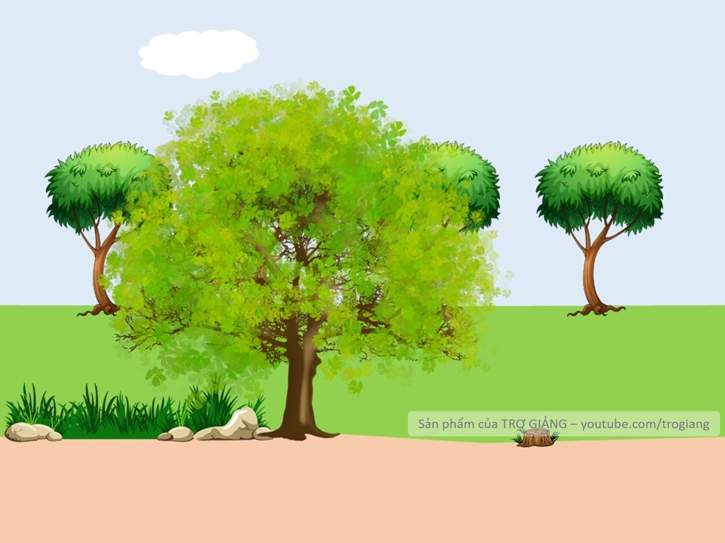
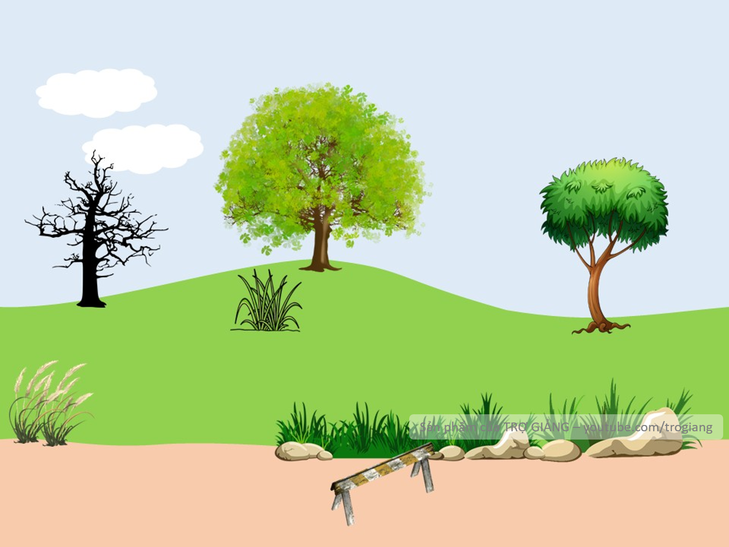

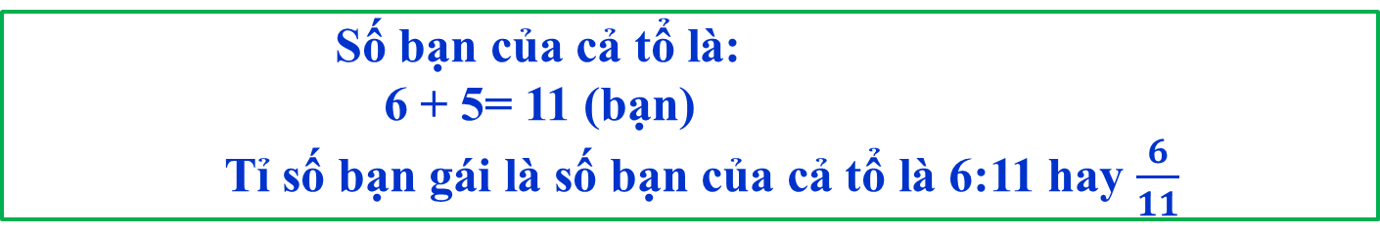
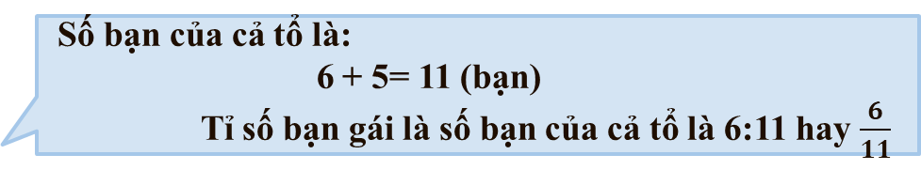
Câu 2 : Trong một tổ có 5 bạn trai và 6 bạn gái.
Viết tỉ số của số bạn gái và số bạn của cả tổ.
Số bạn của cả tổ là:
6 + 5= 11 (bạn)
Tỉ số bạn gái là số bạn của cả tổ là 6:11 hay $\frac{6}{11}$
Số bạn của cả tổ là:
6 + 5= 11 (bạn)
Tỉ số bạn gái là số bạn của cả tổ là 6:11 hay $\frac{6}{11}$

Slide 12
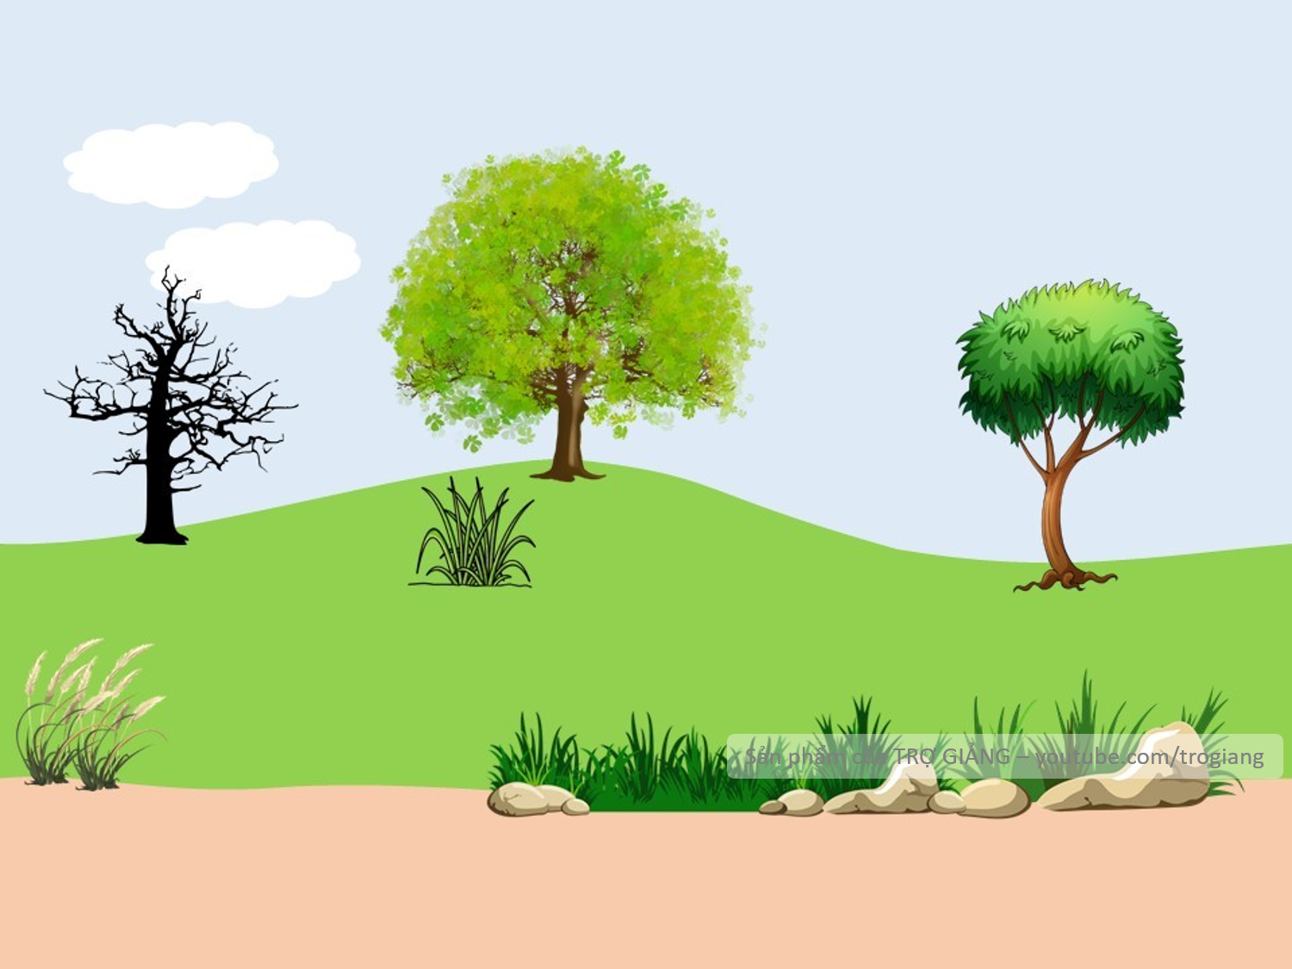
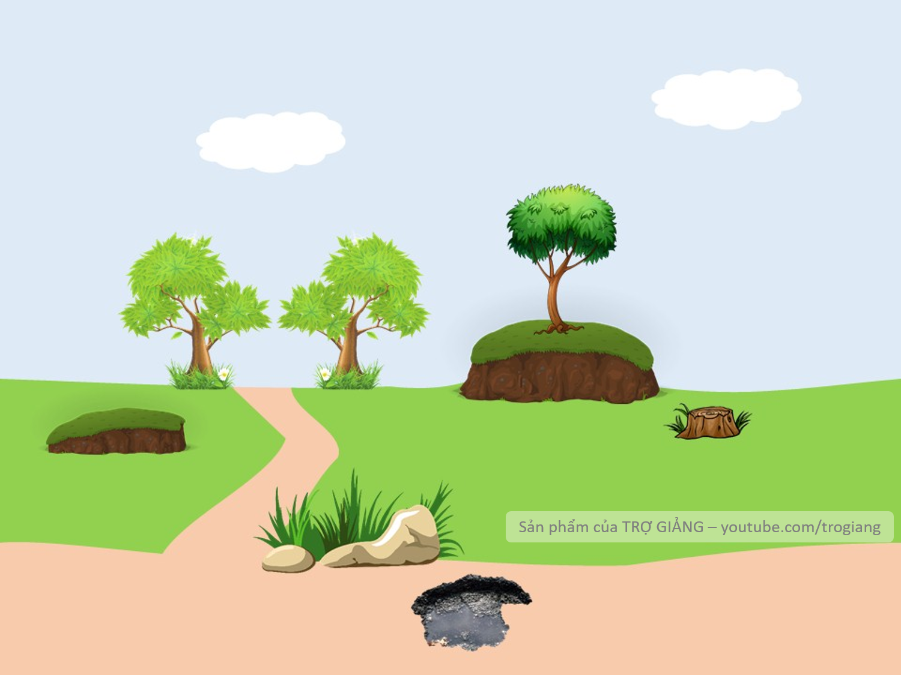
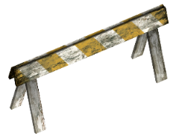
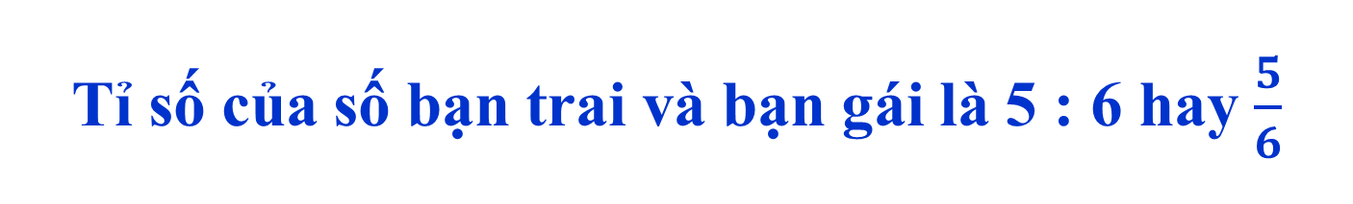
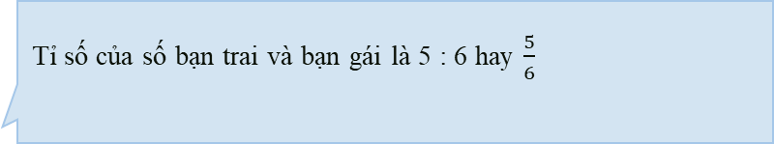
Câu 3: Trong một tổ có 5 bạn trai và 6 bạn gái.
Viết tỉ số của số bạn trai và số bạn gái.
Tỉ số của số bạn trai và bạn gái là 5 : 6 hay $\frac{5}{6}$
Tỉ số của số bạn trai và bạn gái là 5 : 6 hay $\frac{5}{6}$

Slide 13
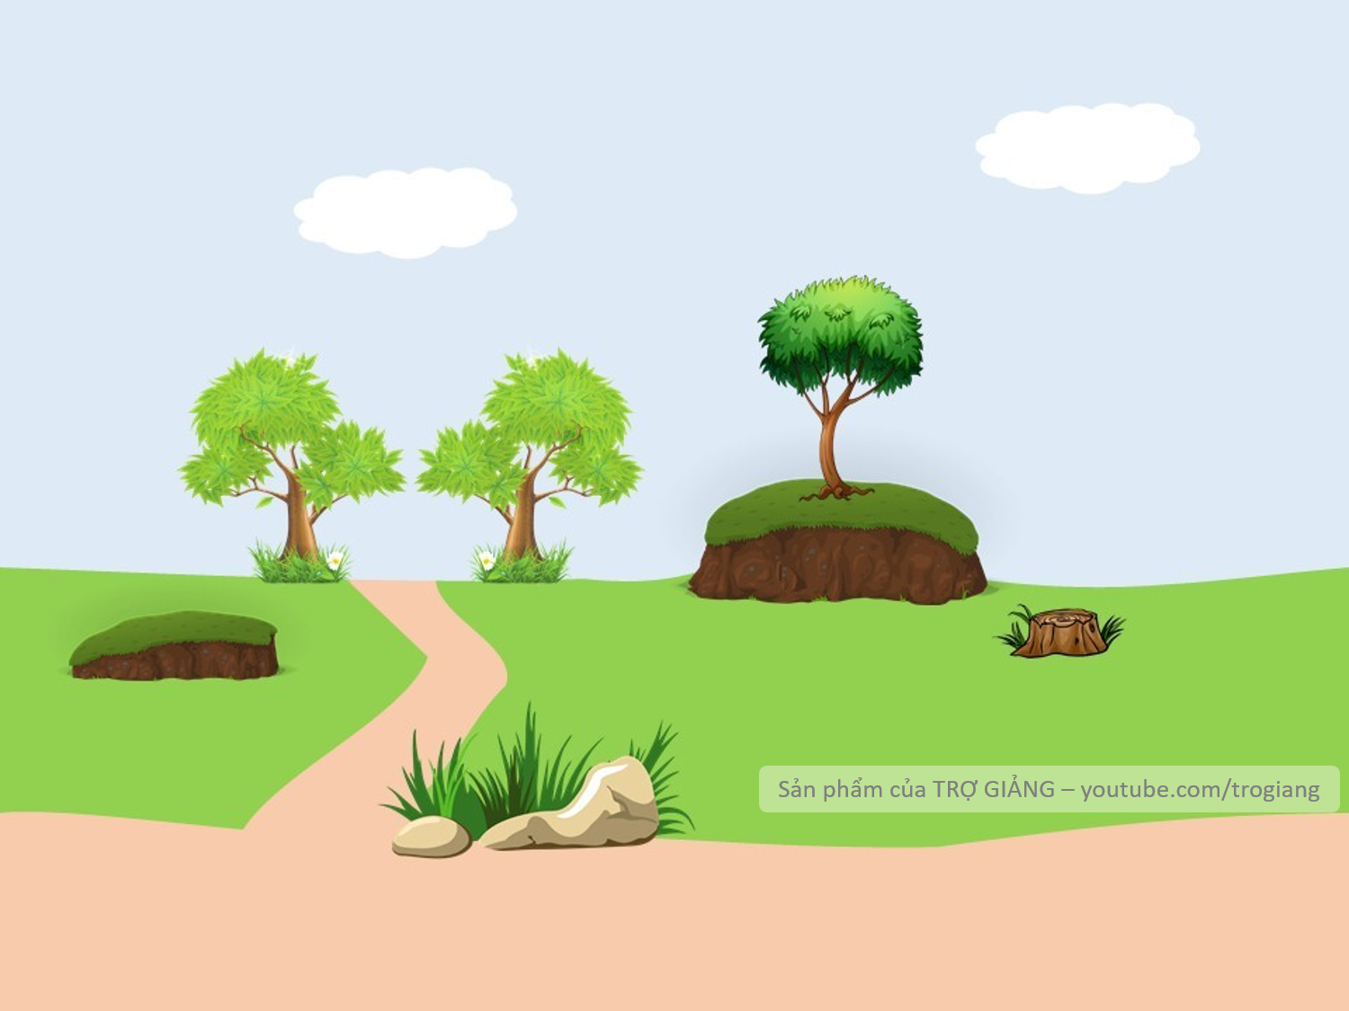
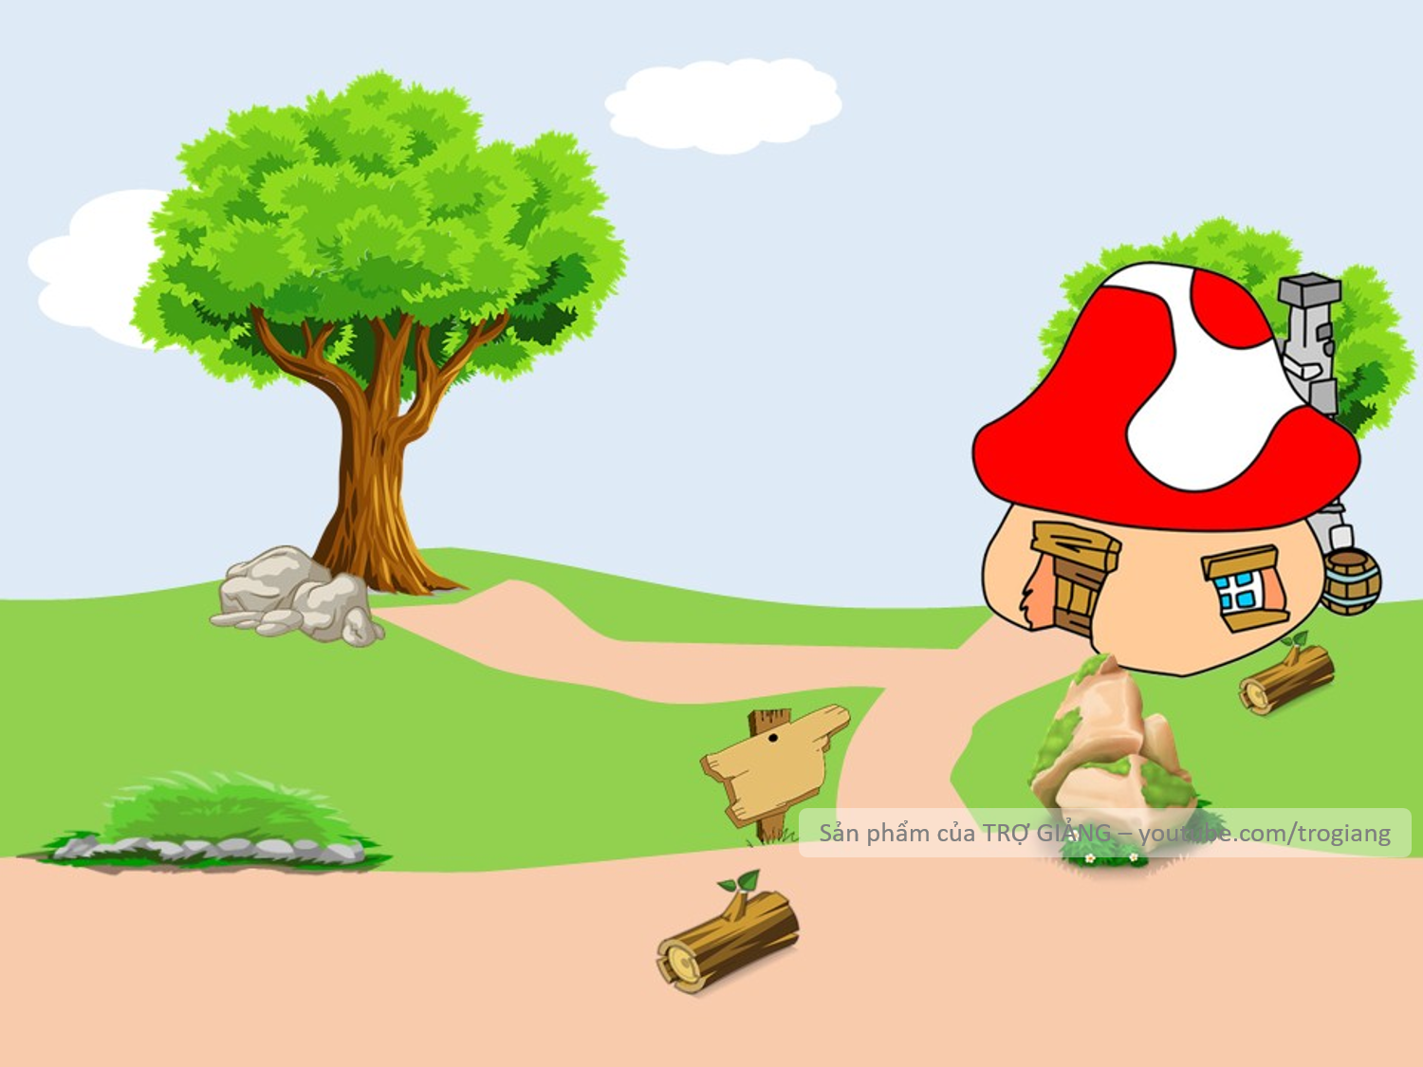
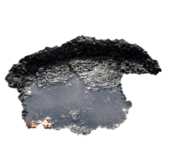
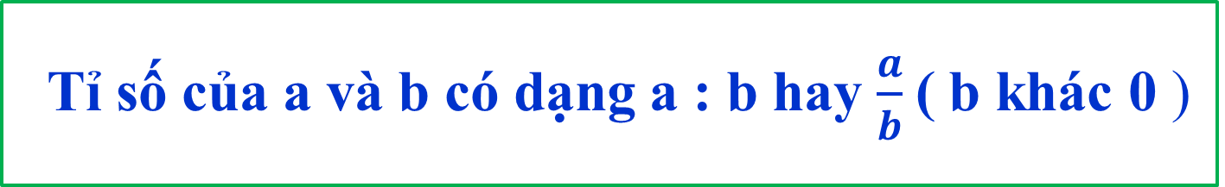
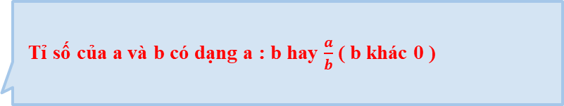
Câu 4: Tỉ số của a và b có dạng là gì?
Tỉ số của a và b có dạng a : b hay $\frac{a}{b}$( b khác 0 )
Tỉ số của a và b có dạng a : b hay $\frac{a}{b}$( b khác 0 )

Slide 14
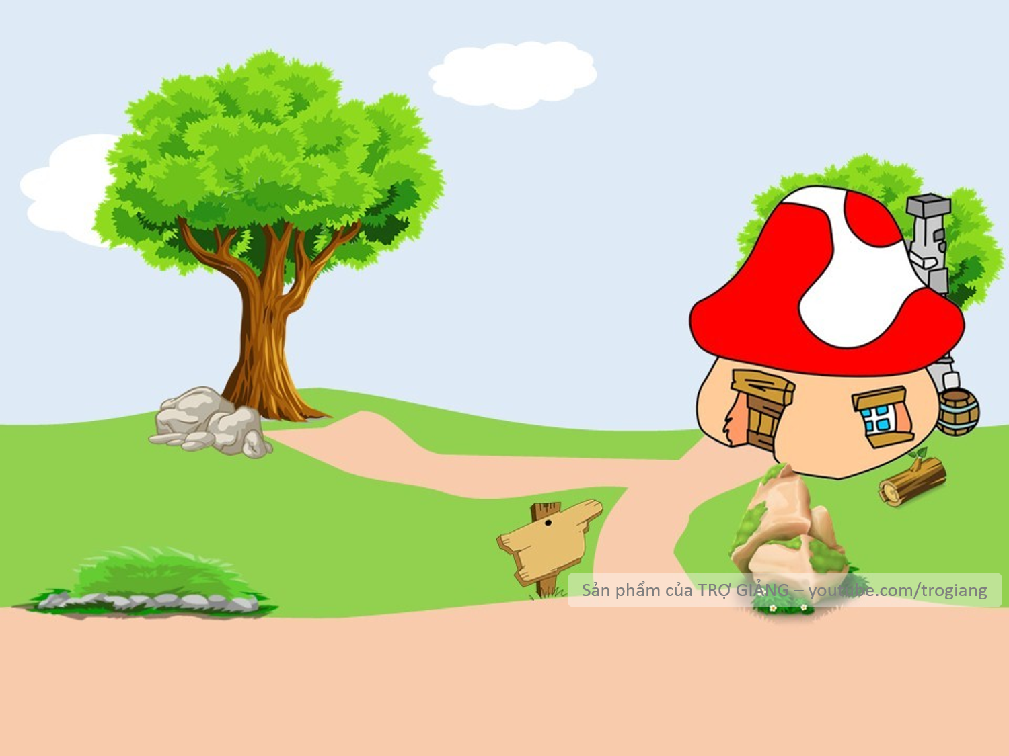
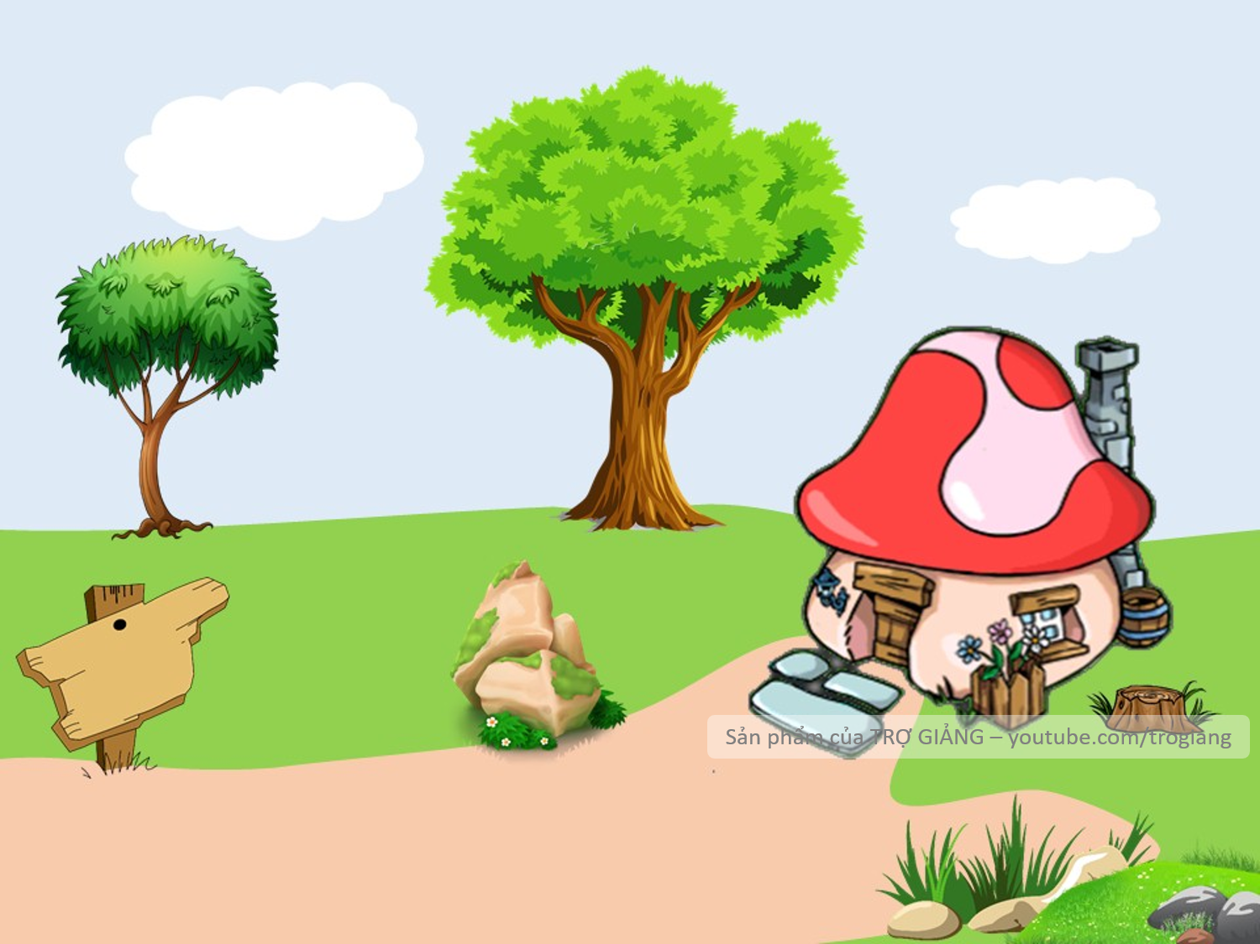






Câu 5: a = 3km và b = 5km
Tỉ số của a và b là bao nhiêu ?
Tỉ số của a và b là 3 : 5 hay $\frac{3}{5}$
CHÀO MỪNG TÍ XÌ TRUM VỀ NHÀ
Tỉ số của a à b là 3 : 5 hay $\frac{3}{5}$

Slide 15






TIẾT HỌC
KẾT THÚC TẠI ĐÂY!

